Slide 1
文化創意產業 青年創業及啟動金貸款簡介與說明
文化內容策進院| 2022.02.

Slide 2
對象與適用範圍
青創貸款是什麼？
創業初期開始獲利需要花很長一段時間，若使用貸款創業每月還要繳本金利息，財務狀況會相當吃緊。
青年創業貸款可視為企業的週轉金，或是找到獲利模式後的拓展金來使用，提升創業成功機率。

Slide 3
申請資格
基本條件 | 負責人年滿 20 歲 – 45 歲
登記 | 公司、商業、有限合夥 登記立案 未滿 5 年
負責人 | 國人 | 外國人
創業資格認證 | 20+ 小時課程或取得 2 學分證明 （於 3 年內受過政府認可之單位開辦創業輔導相關課程） | 須取得台灣「創業家簽證」或「就業金卡」
負責人出資佔比 | 以負責人申貸，負責人出資額應占該事業體實收資本額 20%+ (立案事業無出資額登記不受此限) | 無特別規定，但需以事業體申貸。
申貸名義 | 負責人／事業體 | 事業體

Slide 4
適用類別
產業類別 | 視覺藝術、音樂及表演藝術、文化資產應用及展演設施、 工藝、電影、廣播電視、出版、流行音樂及文化內容 等， 或經主管機關認定，屬文化部主管之文化創意產業
類別認定方式 | 以主要營業活動/收入判斷，同時 事業體稅務行業代碼符合「文化藝術產業稅務行業代碼」 或 登記營業項目至少一項與上述產業類別有關
※「稅務行業代碼」以各年度申報營利事業所得稅時所填寫者為準，
通常為當年度營收佔比最高的類別。(未曾申報營利事業所得稅者可免填)

Slide 5
資金用途
項目／貸款額度 | 用途舉例 | 最高貸款額度 | 申請時限
公司準備金、 開辦費用 | 裝潢費、租押金、設備器材費用、雜支 | NT$ 200 萬元 | 登記立案日起 8個月內
週轉性支出 | 員工薪資、水電租金、存貨、週轉預備金 | NT$ 400 萬元 | 登記立案日起 5年內
資本支出 | 機器或設備、裝潢、保證金等 | NT$ 1,200 萬元

Slide 6
還款期限
貸款期限
保證條件
最長6年，含最長1年寬限期
9 – 9.5成
準備開辦金
最長6年，含最長1年寬限期
8 – 9成
營運週轉金
廠房/場所最長15年，含3年寬限期
設備/軟體最長7年，含2年寬限期
8 – 9成
資本性支出
※寬限期滿後按月平均攤還本金或本息
※貸放後，承貸金融機構得視個案實際需要調整期限與償還方式

Slide 7
這次哪裡不一樣？
自2020.8.1.起新增
更優惠、更簡便流程
針對文創產業方案
100萬以下¹
文策院來幫忙
免擔保。信保基金最高10成擔保
協助業者申貸送件資格確認
免息。利息先繳後補貼，補貼5年為限
提供業者如何與金融機構溝通之技巧
免寫計劃書。以申請表取代計劃書
1,800萬貸款全額度利息補貼 （自111/1/1起之申請案，核貸金額可全額補貼，不需另行申請）
免漫長等待。7日內²完成審查知道結果
實際金額依受理貸款的金融機構最後審批額度而定。依據過去102年1月~109年7月辦理數據統計，簡單平均計算每間公司融資金額為99萬。
依金融機構規定之相關文件齊備後，最快7個工作日內可完成貸款審查。

Slide 8
申請基本資料說明

Slide 9
基本文件
文創產業青年貸款申請表/計劃書
負責人身分證正反面影本
事業立案登記證明 (需檢附主管機關核准函文)
參與政府創業輔導相關課程或活動之證明文件
切結書
個資授權同意書
※不同金融機構可能會有基本文件之外其他要求

Slide 10
100萬以下
貸款申請表/計劃書
選擇以負責人或者事業體申貸 （外國人只能選事業體喔！）
可參考文化創意產業內容及範圍說明
最近一期營所稅申報所填代碼
大方說明您過往獲獎/政府補助/智財交易的輝煌成績。可包含事業體、負責人及負責人創業前主導的專案、作品
授權/交易記錄如方便提供金額，可強化銀行對您還款能力的信心
依據實際需求與規劃填寫

Slide 11
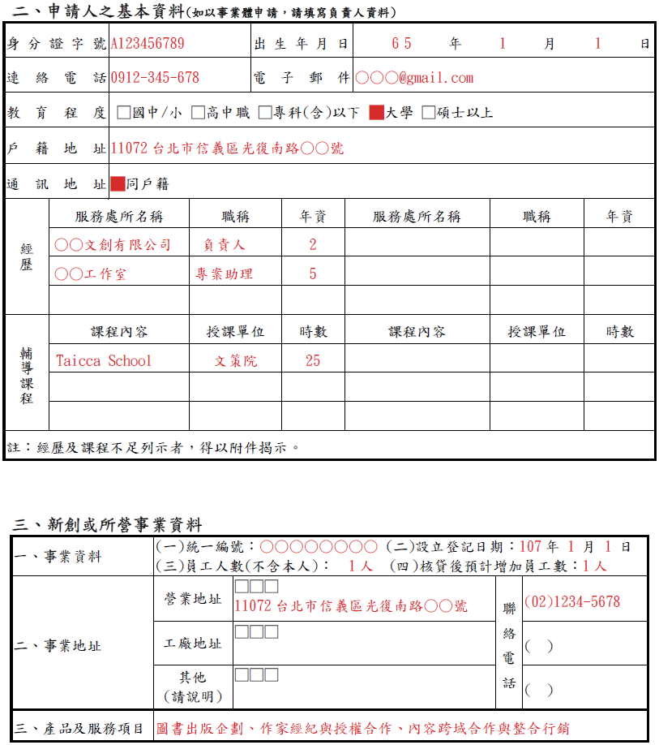
100萬以下
貸款申請表/計劃書
如實呈現過去與產業專業、經營管理、創業經歷等有助於增加銀行信心
是否總計滿20小時以上且為過去3年內修畢的課程？(可在不同單位上課) (課程提供參考)
是否提供相關修習證明文件
填寫得越清楚，愈能讓銀行了解營運內容，並提升審核效率

Slide 12
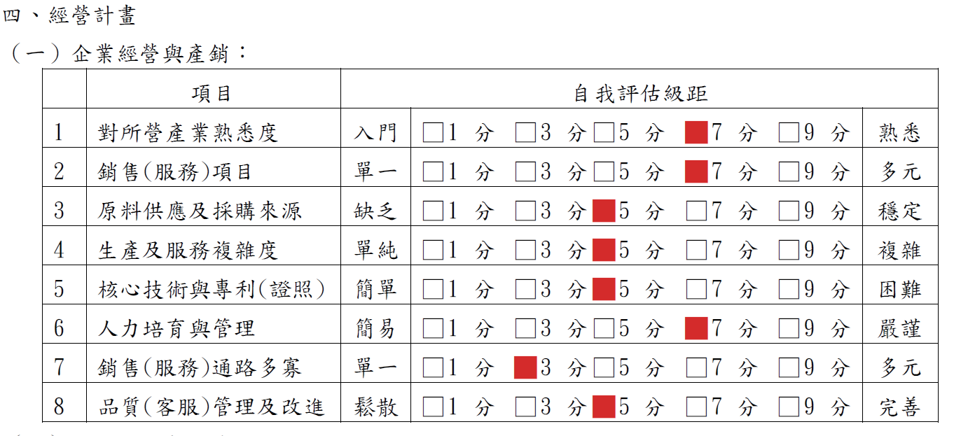
100萬以下
貸款申請表/計劃書
此為對於「您是否瞭解所處產業和自身經營能力」的評估參考。建議依實際狀況勾選，並非愈高分愈容易申貸
常見問題說明
原料供應及採購來源 | 主要採購項目或素材取得之來源，例如：創作團隊簽約、生產材料、故事開發
生產及服務複雜度 | 生產/服務/商業（模式）是否容易被他人複製？
核心技術與專利 (證照) | 關鍵核心能力。例如：創意發想能力、跨域整合能力、特殊創作手法……等
銷售 (服務) 通路多寡 | （預估）實際可以通過哪些通路（類型、數量、規模等）進行銷售
品質 (客服) 管理及改進 | 例如：創作團隊與客戶的回饋互動頻率、品管流程組織架構
還是不確定? 歡迎進線/電郵詢問!
(02) 2745 5058
arrow-up@taicca.tw

Slide 13
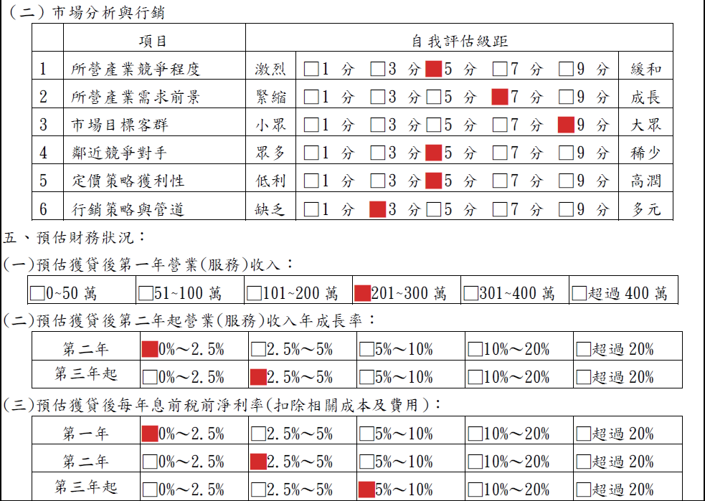
100萬以下
貸款申請表/計劃書
依據營運業務所屬產業情況勾選。這也將是銀行對於「您是否了解產業」的評估參考依據之一
第2年收入年成長率 第2年營收-第1年營收
第1年營收
=
息前稅前淨利率
= 不計利息與稅的淨利率 年營收-年成本費用
年營收
=

Slide 14
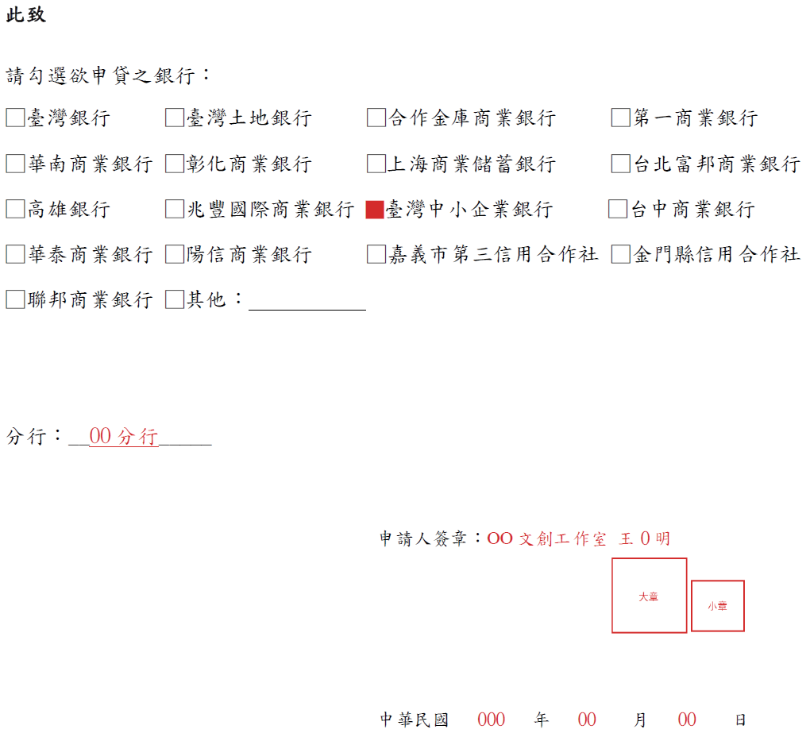
100萬以下
貸款申請表/計劃書
希望向哪間銀行送件申請。以既有往來銀行最佳 (合作銀行清單)
別漏掉!
以事業體申貸: 蓋上大小章
以負責人申貸: 簽名加蓋章
並且記得壓日期！

Slide 15
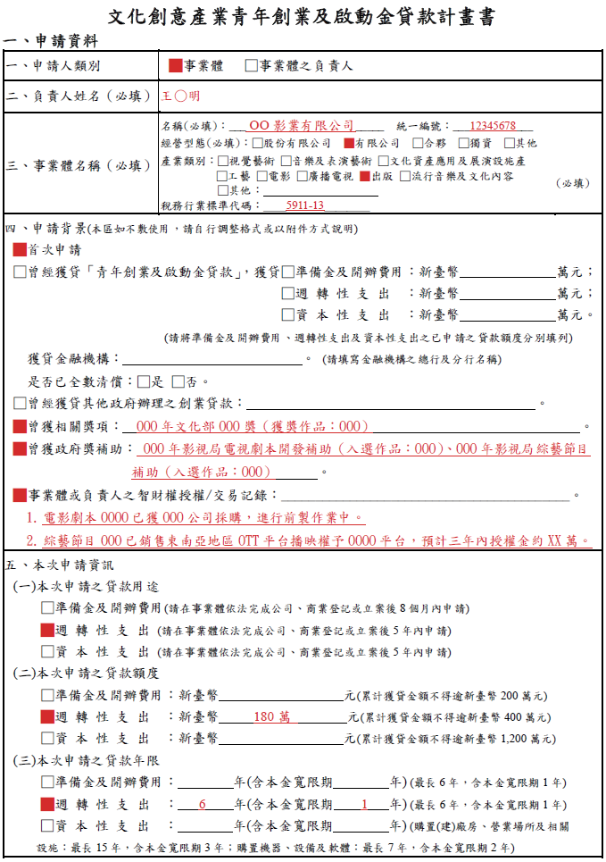
100萬以上
計劃書第1頁的內容大抵與申請表相同，惟須留意填入統一編號
注意事項：
選擇以負責人或者事業體申貸
以負責人申貸則須留意負責人出資20%+事業實收資本額之要求
外國人只能選事業體
超過100萬以上之貸款金額，若，需以事業體申貸，方可於核貸後繼續向本院申請「文創產業貸款利息補貼」
勾選產業類別並填入最近一期營所稅申報所填代碼
大方說明您過往獲獎/政府補助/智財交易的輝煌成績（同：申請表）
依據實際需求，並留意是否超過規定金額以及貸款期限 （可參照前表）
貸款申請表/計劃書

Slide 16
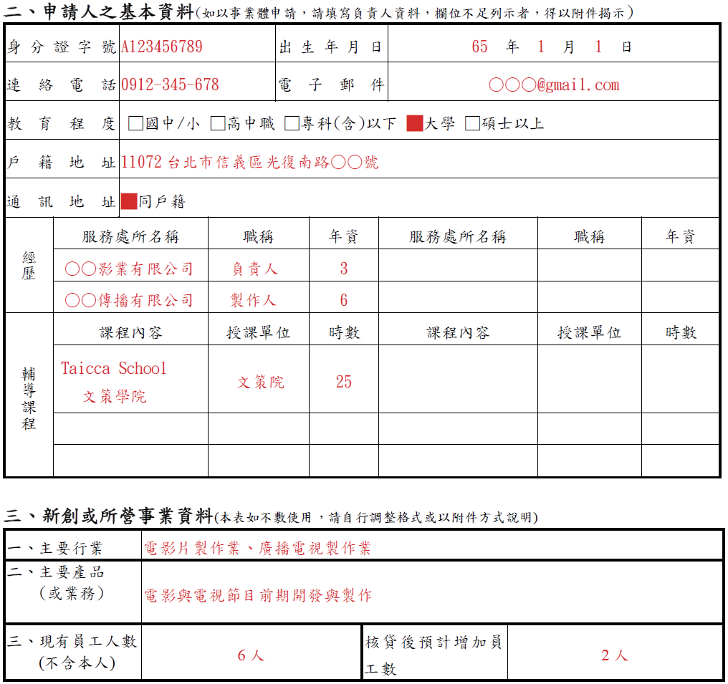
100萬以上
貸款申請表/計劃書
注意事項：
如實呈現過去與產業專業、經營管理、創業經歷等，有助於增加銀行信心
是否總計滿20小時以上且為過去3年內修畢的課程？（可在不同單位上課）、證明文件準備好了嗎？(課程提供參考)
愈清楚愈能讓銀行了解營運內容而增加審核效率
還是不確定? 歡迎進線/電郵詢問!
(02) 2745 5058
arrow-up@taicca.tw

Slide 17
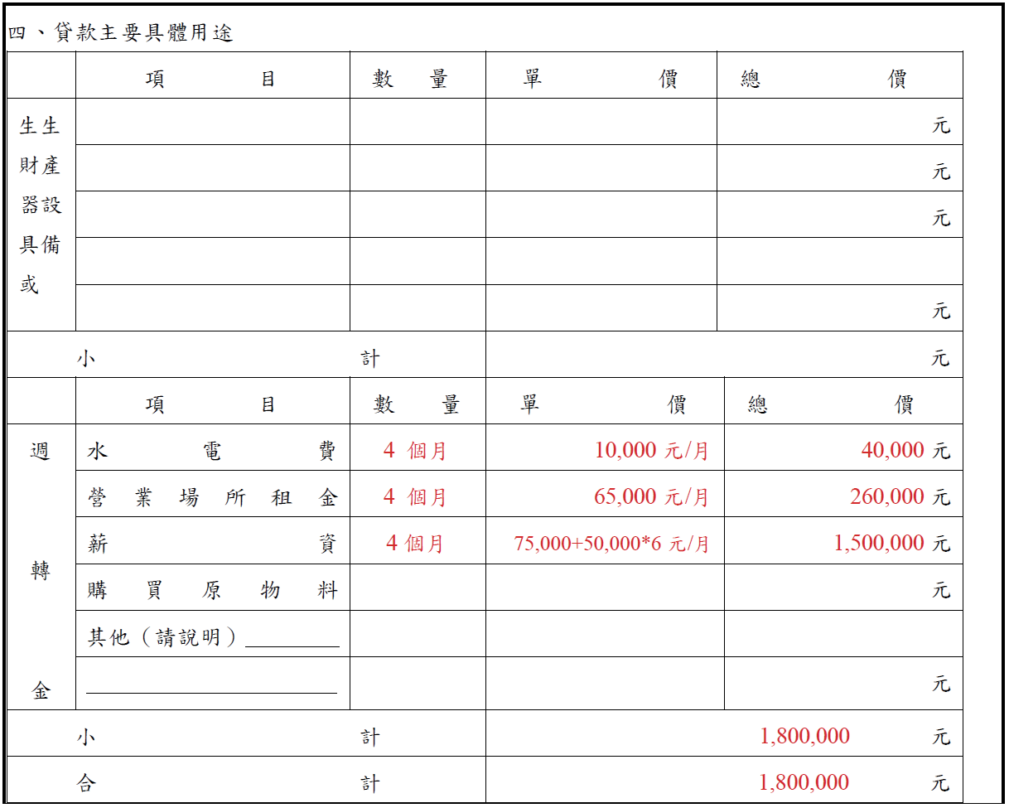
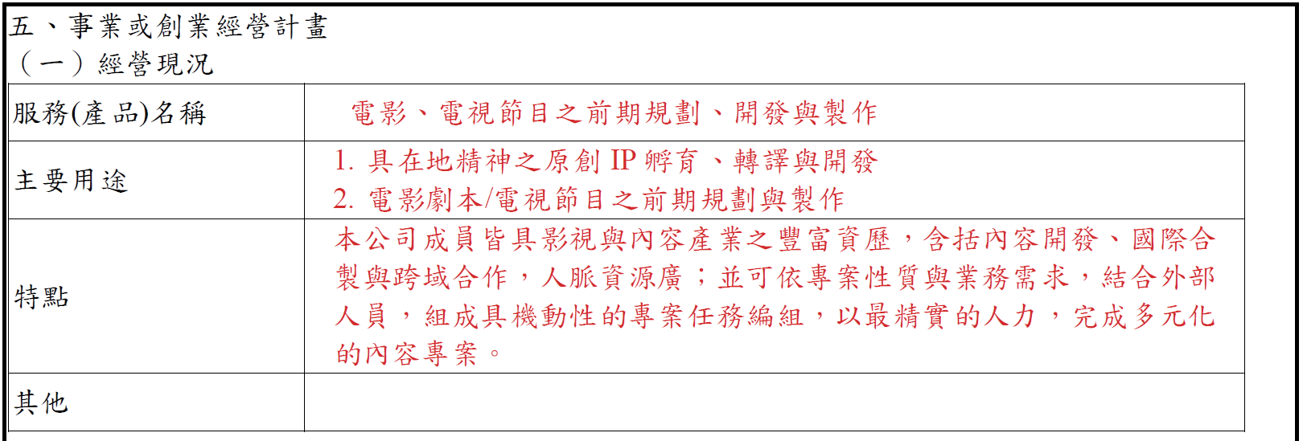
100萬以上
貸款申請表/計劃書
依據核心業務營運需求填寫資金明細 (留意合理性、可行性，以及合計數字是否與前面相符)
把您服務/產品在市場的核心競爭力 (為什麼比同業更有機會賺錢) 清楚說明
小提示：
創業團隊的專業與經驗常常是關鍵

Slide 18
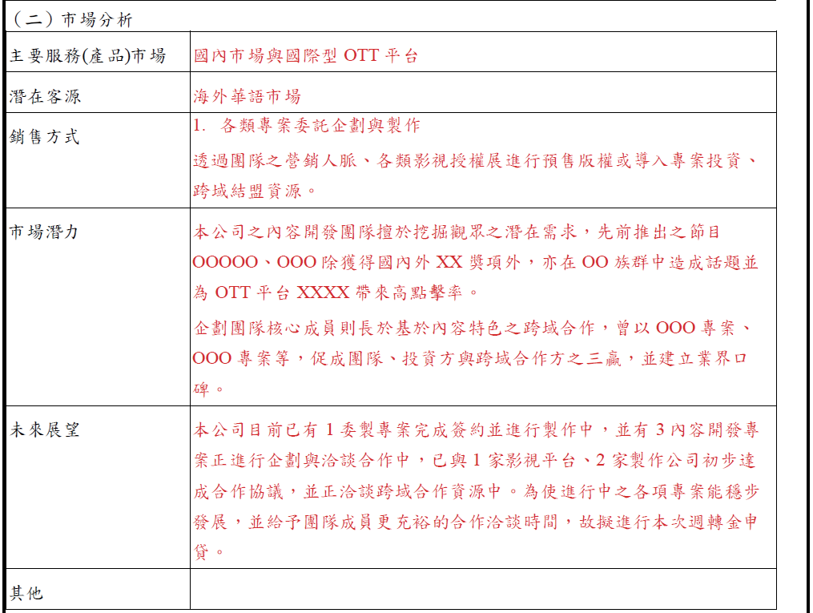
100萬以上
貸款申請表/計劃書
依據營運業務所屬產業情況說明。也會是銀行對於「您是否了解產業」的評估參考依據之一
還是不確定? 歡迎進線/電郵詢問!
(02) 2745 5058
arrow-up@taicca.tw

Slide 19
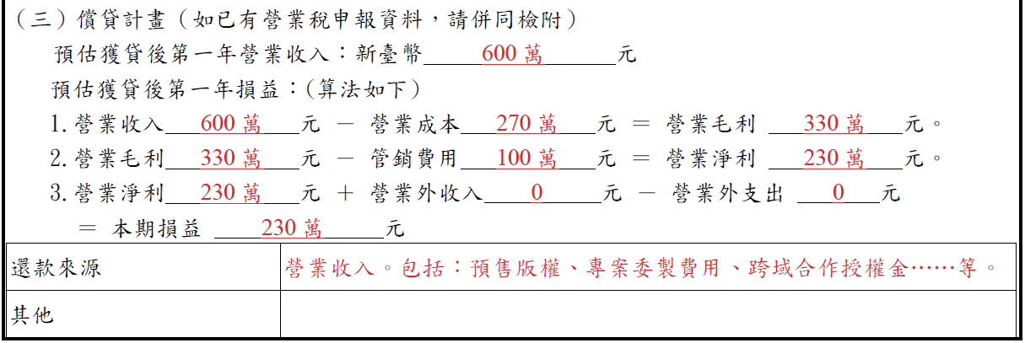
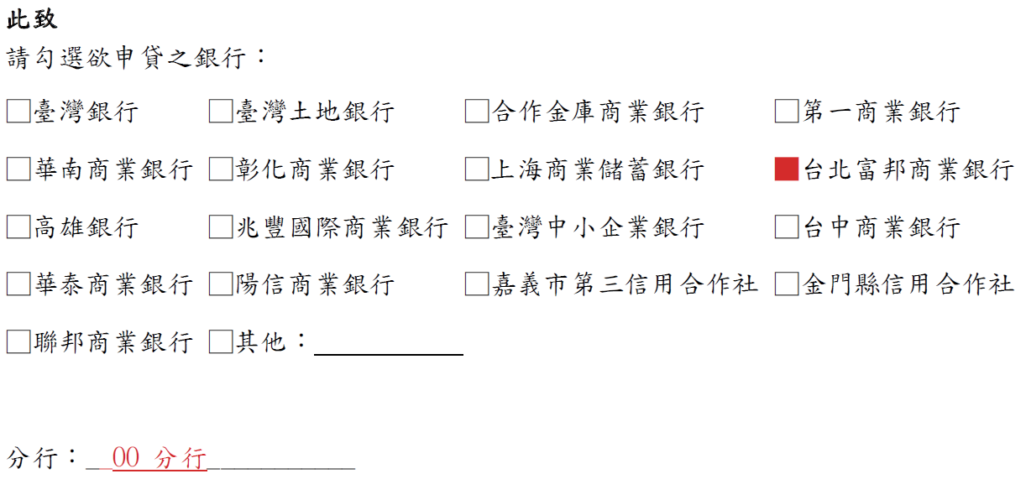
100萬以上
貸款申請表/計劃書
注意事項：
合理性 (考量產業發展、公司規模、獲利成本結構比例)
是否能夠還本金及支付利息？
希望向哪間銀行送件申請。以既有往來銀行最佳 (合作銀行清單)
別漏掉!
事業體申貸: 蓋上大小章
負責人申貸: 簽名加蓋章
並且記得壓日期！

Slide 20
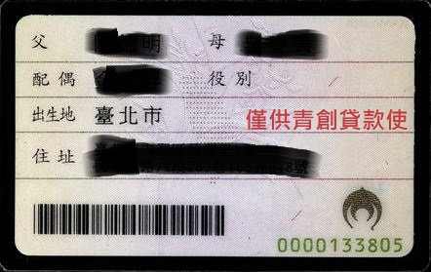
負責人身分證正反面影本
準備小提醒：
身分證影本黑白或是彩色皆可
有換發過記得提供最新身分證影本
可在影本寫上「僅供青創貸款使用」，保護您的個資安全

Slide 21
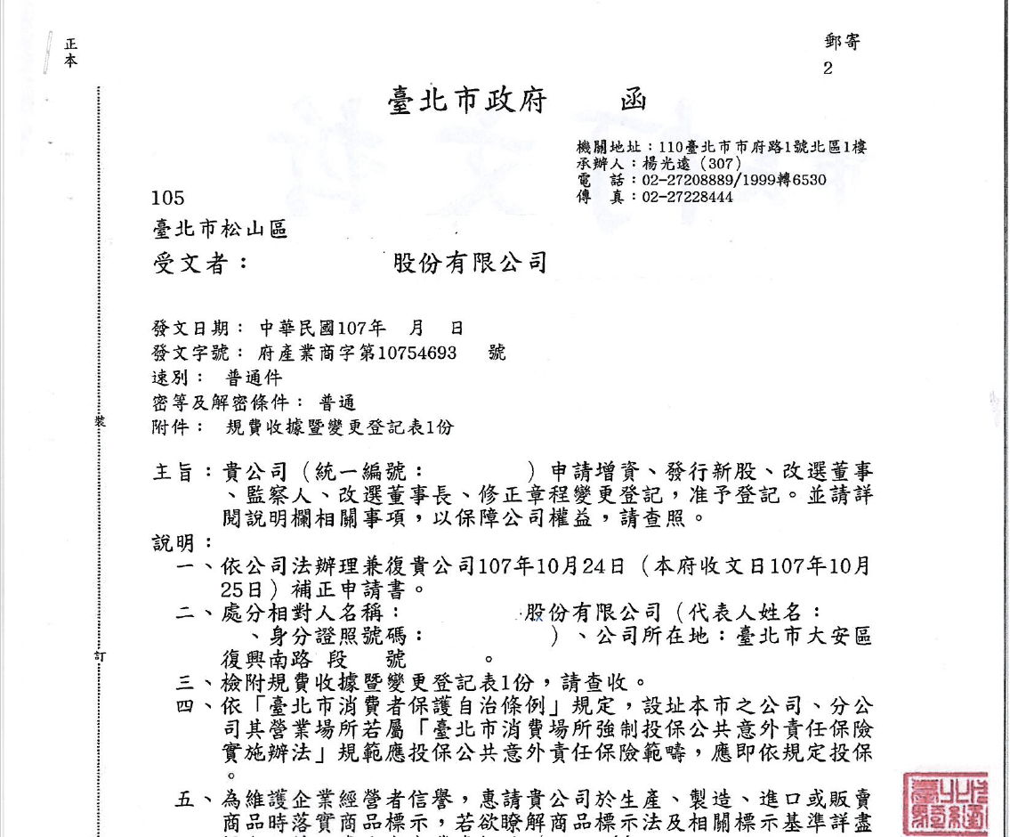
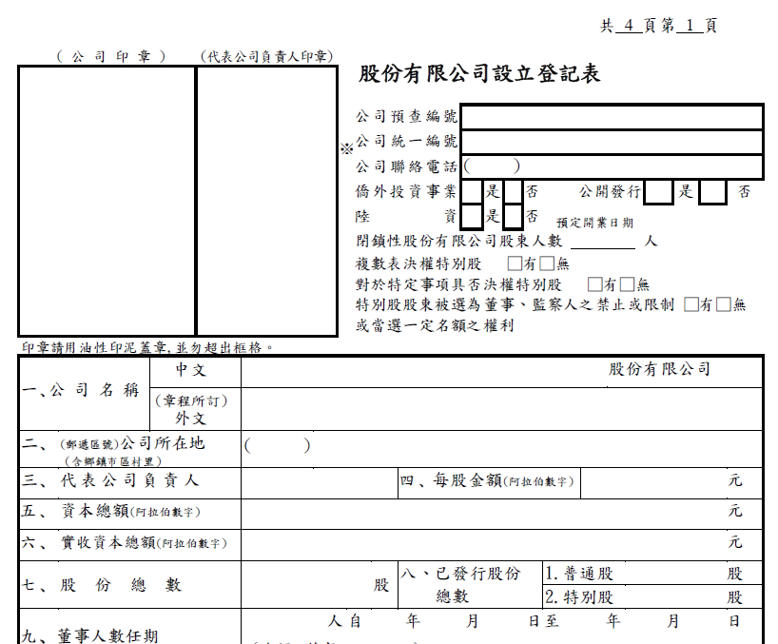
事業立案登記證明
準備小提醒：
必須檢附原始設立登記主管機關核准函文與設立登記表，以及(如有) 最近一期之變更核准函文並變更登記表
商業登記的事業體（例如個人工作室）則提供主管機關核准函文即可

Slide 22
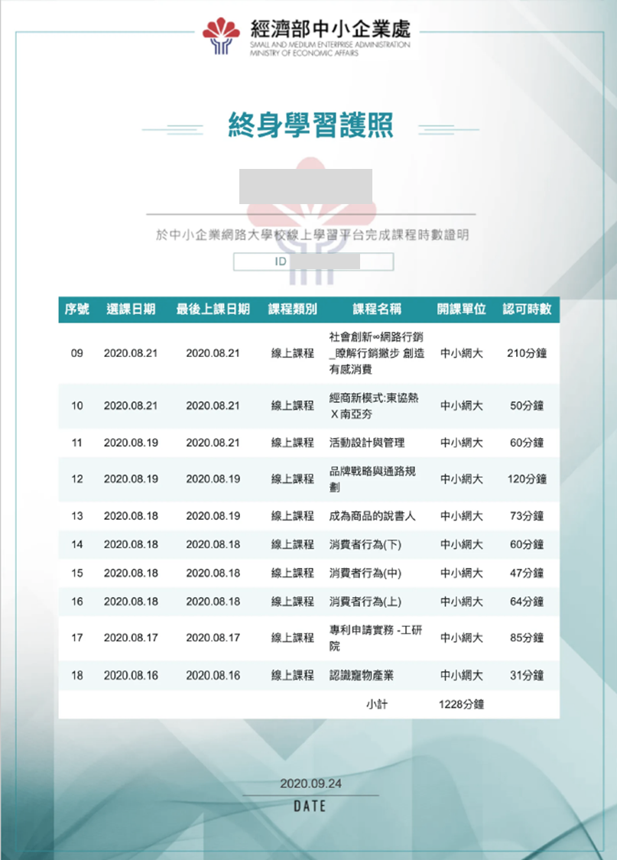
創業輔導相關課程證明文件
準備小提醒：
核發單位要留意
政府或其委託單位
教育部登記有案之公私立大專校院（含其推廣部及其育成中心）
應有負責人中文全名、課程名稱與時數
記得要過去3年內上完的創業輔導相關課程且總時數滿20小時以上（或是2學分）
王小名
準備好面對創業後的種種挑戰嗎？

Slide 23
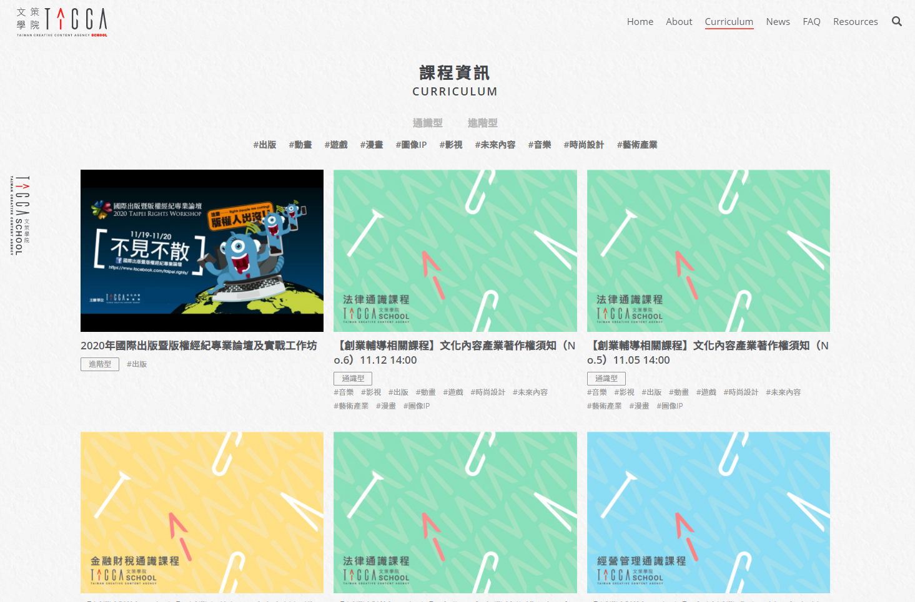
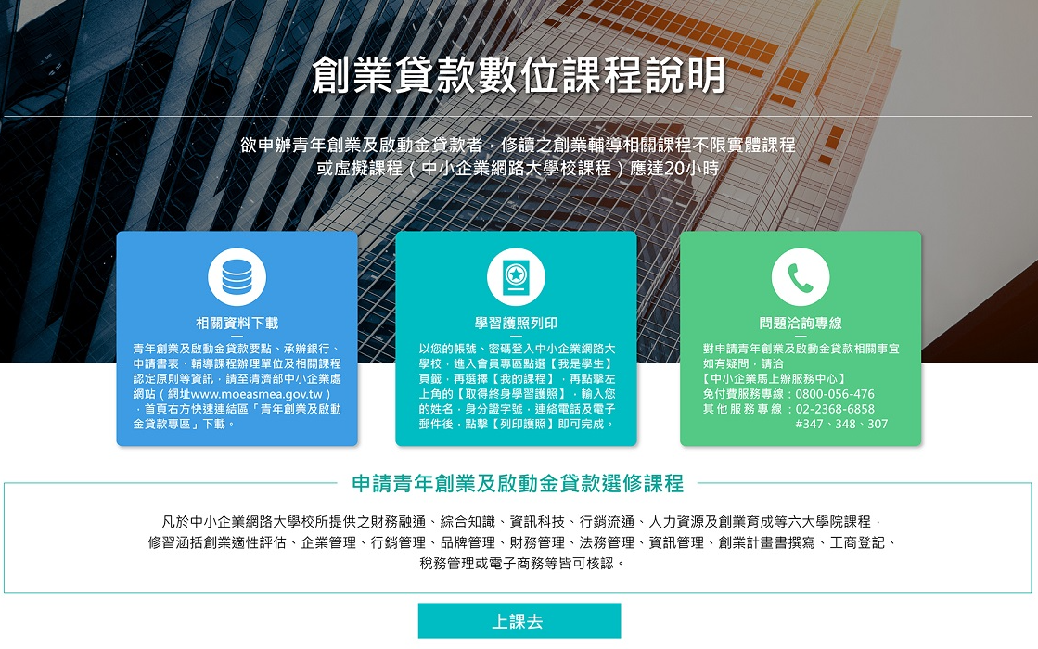
課程有哪些？
文策學院 TAICCA School
school.taicca.tw
中小企業網路大學校 www.smelearning.org.tw
查詢及申請補發文化部主辦過的創業輔導課程：https://cci.culture.tw/p2020/

Slide 24
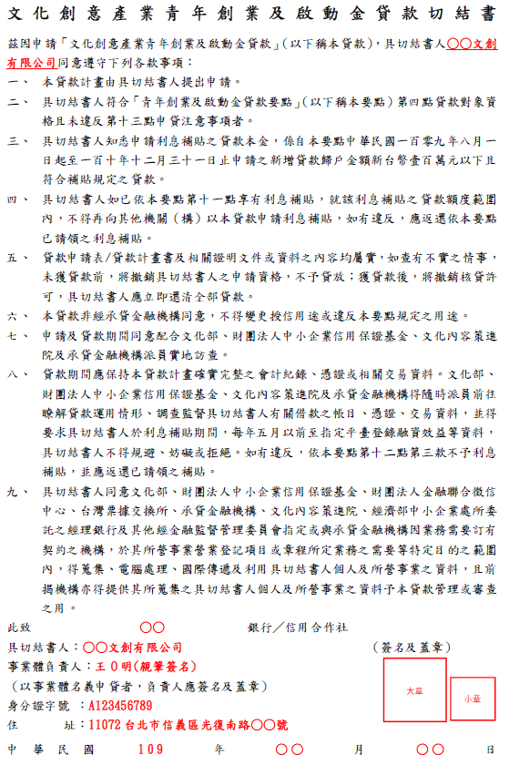
切結書
準備小提醒：
具切結書人即為申貸者（負責人／事業體），且須留意上下一致
請參考申請表／計畫書填寫銀行名稱
事業體名義申貸記得負責人簽名＋大小章；負責人名義申貸則請簽名＋蓋章

Slide 25
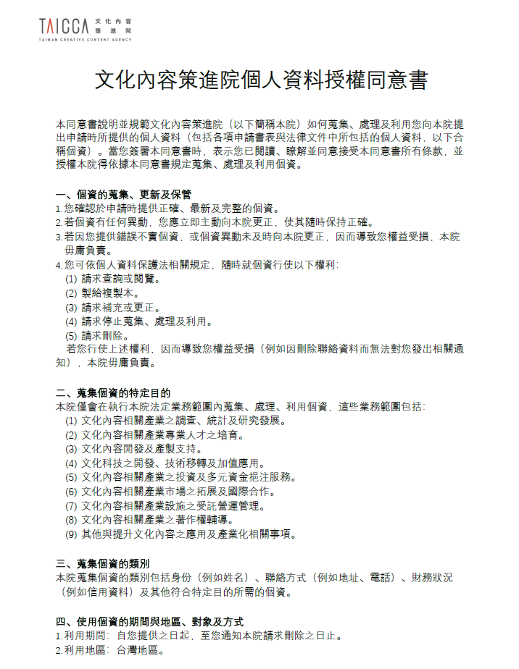
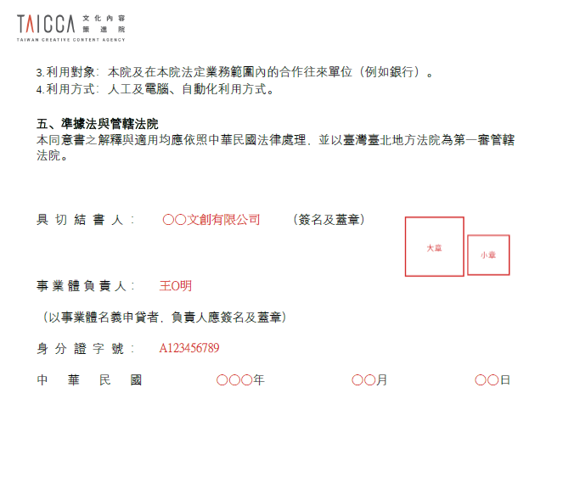
個資授權同意書
準備小提醒：
具切結書人即為申貸者（負責人／事業體），且須留意與前面切結書所填一致
事業體名義申貸記得簽名＋大小章；負責人名義申貸則請簽名＋蓋章

Slide 26
申請流程與諮詢聯繫方式

Slide 27
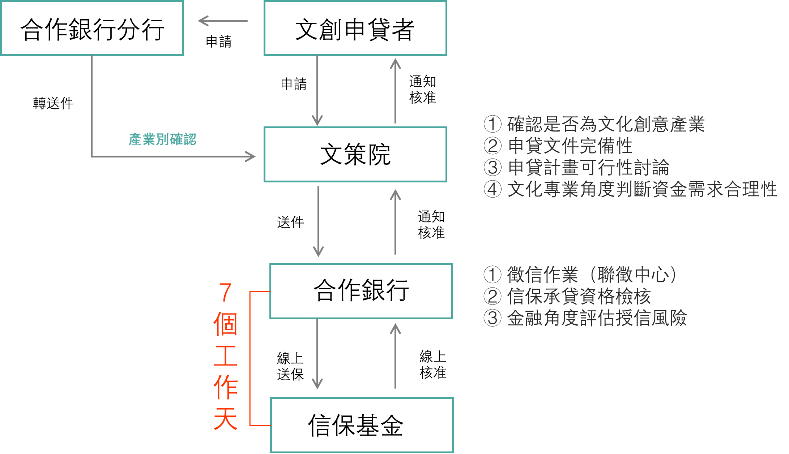
申請流程圖說

Slide 28
銀行關注重點
借款人：事業經營狀況及 負責人品格、經營能力等
勞健保欠費狀況、負責人與配偶信用卡循環金額、公司借開票（支票、發票）、聯徵資料調閱狀況（是否短期頻繁借貸）
資金用途：貸款實際需求與運用計畫是否合理
還款來源：事業營收及盈餘是否足以償還貸款
債權保障：獲利能力、擔保品及保證人等
借款人展望：事業未來競爭力、獲利力及成長潛力

Slide 29
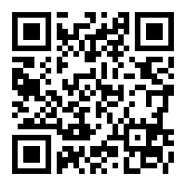
支付
試算
貸款起始日
寬限期結束
貸款償清日
(NT$元) |  | 貸款起始日 | 寬限期結束 | 本息攤還期間 | 貸款清償日
收到
一次性 | 核貸金額 | 100萬
支付
一次性 | 銀行開辦費¹ | 1,000 – 9,000 | - | - | -
 | 信保手續費² | 0.375% 一次收取 | - | - | -
週期性 | 本金償還 | - | 本金償還 | 本金償還 | 累積還100萬
 | 利息支付³ | - | 1.42% | 1.42% | 1.42%
解釋
每間銀行通常酌收開辦費、信用查詢費、帳管費等等中一到兩種，大約1千~9千
中小企業信保基金所收取，視擔保狀況而定。通常核撥時一次收取全期手續費
先付後補；文策院協助利息補貼 (5年為限)，最終實際無利息支付部分
利息補貼部分，111/1/1起之申請案，得依「支持文化創意產業貸款利息補貼作業要點」於核貸後取得該筆貸款全額補貼，不需另行申請。
信保手續費計算器

Slide 30
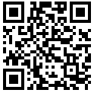
怎麼聯繫我們？
青創貸款專線
(02) 2745 5058
週一至週五 09:30 – 12:30 14:00 – 18:00
文策院官網 taicca.tw
arrow-up@taicca.tw
會員諮詢平台
https://solution-taicca.tw/

Slide 31
重要聲明
免責聲明
本文件所載的所有資料、商標、標誌、圖像、連結及其他資料等（以下簡稱「資料」），只供參考之用，文化內容策進院（以下簡稱「本院」）將會隨時更改資料，並由本院決定而不作另行通知。雖然本院已盡力確保本文件的資料準確性，但本院不會明示或隱含保證該等資料均為準確無誤。本院不會對任何錯誤或遺漏承擔責任。本院不會對使用或任何人士使用本文件而引致任何損害承擔任何賠償。
著作權
任何未經授權使用的資料均屬侵權行為。在未經本院明確同意下，本文件資料之全部或部份均不可被使用、複印、銷售、傳送、修改、發表、儲存或以其他方式利用作任何用途。
文化內容策進院。2022年 (民國111年)

Slide 32
參考資料

Slide 33
600億青創貸款綜合比較
 | 創業青年 | 文創青年 | 創業青農(漁)
主管機關 | 經濟部 | 文化部 | 農委會
貸款600億分配 | 350億元 | 100億元 | 150億元
產業別 | 不限產業 | 文化創業產業 | 農、漁、牧產業
創業者年齡 | 20~45歲 | (同左) | 18~45歲
事業成立期限 | <5年 | (同左) | 無
最高貸款額度 | 準備金及開辦費:200萬元 週轉性支出:400萬元 資本性支出:1,200萬元 |  | 一般青農:500萬元 (含週轉金100萬元) 百大青農:1,000萬元 (含週轉金200萬元，養殖類週轉金最高500萬元)
信用保證機構 | 中小信保 |  | 農信保
保證成數 | 100萬元以內：9.5成 超過部分：8~9成 |  | 最高9.5成
利息(目前)上限 | 1.42% |  | 0.54%
利息補貼 | 100萬元以內 5年免利息 （限109/8/1~110/12/31之申請案） | 1,800萬 貸款利息全額 5年免利息（註） | 一般青農:200萬元以內， 百大青農:500萬元以內 5年免利息
辧理單位 | 17家銀行 + 3合作社 | 文策院、 15家銀行 + 2合作社 | 農業金庫及各農漁會
（註）111/1/1起之申請案，得依「支持文化創意產業貸款利息補貼作業要點」於核貸後取得該筆貸款全額補貼，不需另行申請。

Slide 34
回首頁
合作銀行
嘉義市第三信用合作社
……（更多金融機構洽談中）

Slide 35
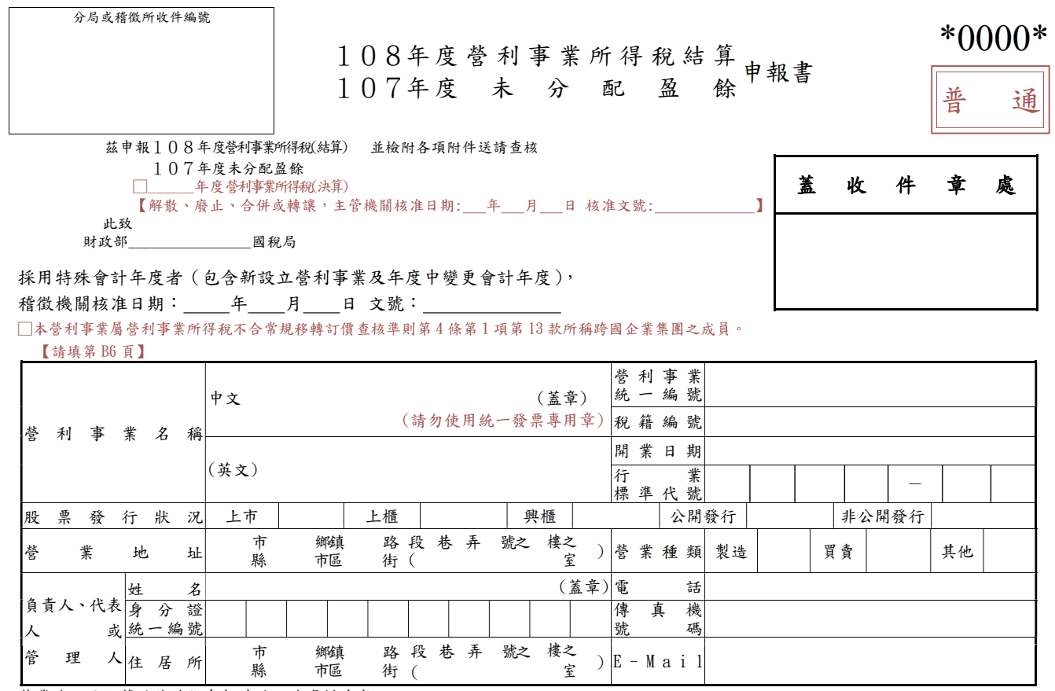
稅務行業標準代碼
回首頁
資料來源: 財政部高雄國稅局
https://www.ntbk.gov.tw/singlehtml/cbcf8592a7dc49b6a1a205317469b8b3?cntId=f579f38fb00342f2b9b350c197f73ebe#gsc.tab=0

Slide 36
取得貸款小訣竅
35

Slide 37
與金融機構往來貼心提醒
信用至上(擺脫信用小白)
瞭解金融機構融資審核重點(5P原則)
People(借款戶) 、 Purpose(貸款用途) 、 Payment(還款來源) 、Protection(債權確保) Perspective(未來展望)
健全財務管理及完備財務報表
財務報表－銀行及信保基金評估企業狀況的重要依據
與往來金融機構維持良好的往來關係
善用信用保資源
瞭解信保基金各項保證方案及措施
善用外部及政府相關輔導資源

Slide 38
妥適的經營規劃
營收及獲利-證明企業價值及經營績效
提升資訊透明度-反映真實營運狀況
強化應收帳款及存貨管理-避免資金積壓
明確的資金用途，避免以短支長
中長期資金－購置土地、廠房、設備等資本支出
短期資金－經常性、季節性營運週轉
合宜的自有資金比率－降低營運風險
高風險投資-應審慎評估
穩健經營-避免高財務槓桿
建立財務預警，保持財務彈性
管理現金流量，確保償債能力

Slide 39
常見不予核貸情事(1/3)
一.申請人或其配偶有：
信用卡循環額度
信用卡或貸款延遲繳款紀錄(聯徵中心揭露1年)
信用卡遭強制停卡
催收呆帳戶
債務本金逾期未清償或應繳利息延滯
有從債務(為他人作保)本金逾期未清償
貸款未繳款遭法院查封
票信拒往紀錄或公告拒往尚未解除
有稅款或勞健保費未繳

Slide 40
常見不予核貸情事(2/3)
二.申請人或其配偶為：
「中華民國銀行公會辦理消費金融案件無擔保債務協商機制」或「金融機構辦理消費者債務清理條例前置協商作業準則」之協商成立註記戶且尚有註記紀錄(聯徵中心揭露至結清日後+ 1 年)。
「金融機構辦理消費者債務清理條例」前置協商不成立，經法院裁定更生或清算註記戶且尚有註記紀錄(聯徵中心清算揭露時間為裁定開始清算日起 10 年，更生揭露時間為最長不逾法 院認可更生方案日起 10 年)
中小信用基金逾期列管戶。
聯徵中心信用報告詢：(服務電話：02-2316-3232)
個人:網路申請，或向各地郵局或至聯徵中心提出書面申請
企業：向各地郵局或至聯徵中心提出書面申請。

Slide 41
常見不予核貸情事(3/3)
三.申請人所屬事業有
最近一年資產負債表之淨值為負數。
實際所在地未經合法登記使用
申請人非為實際經營者。
客服專線：0800-089-921
網址：https://www.smeg.org.tw

